Slide 1
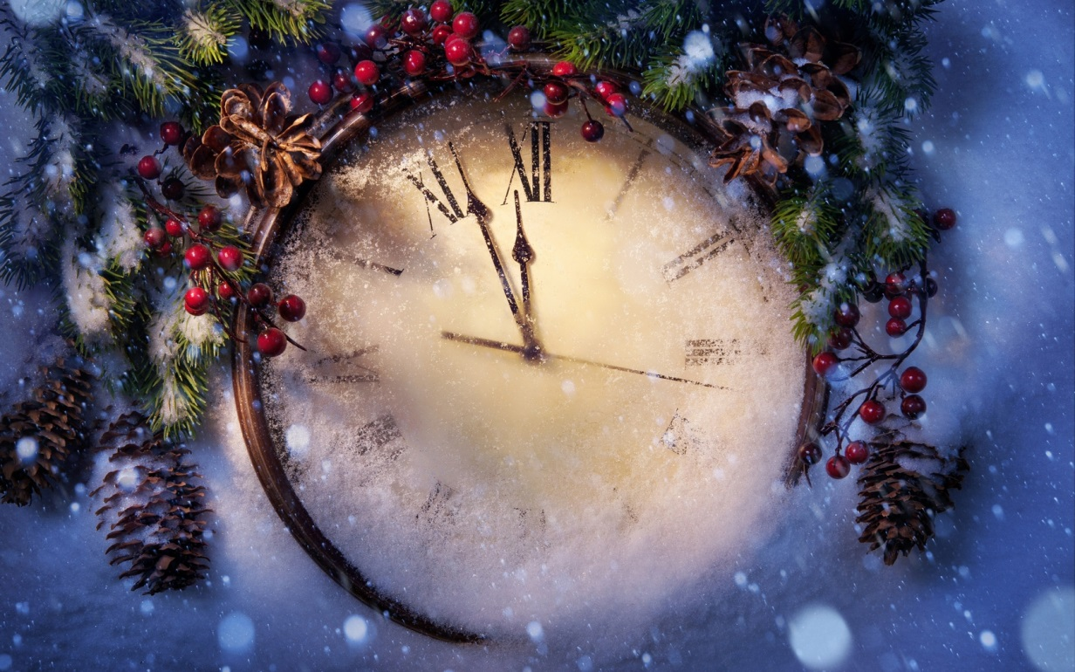
Der Winter

Slide 2
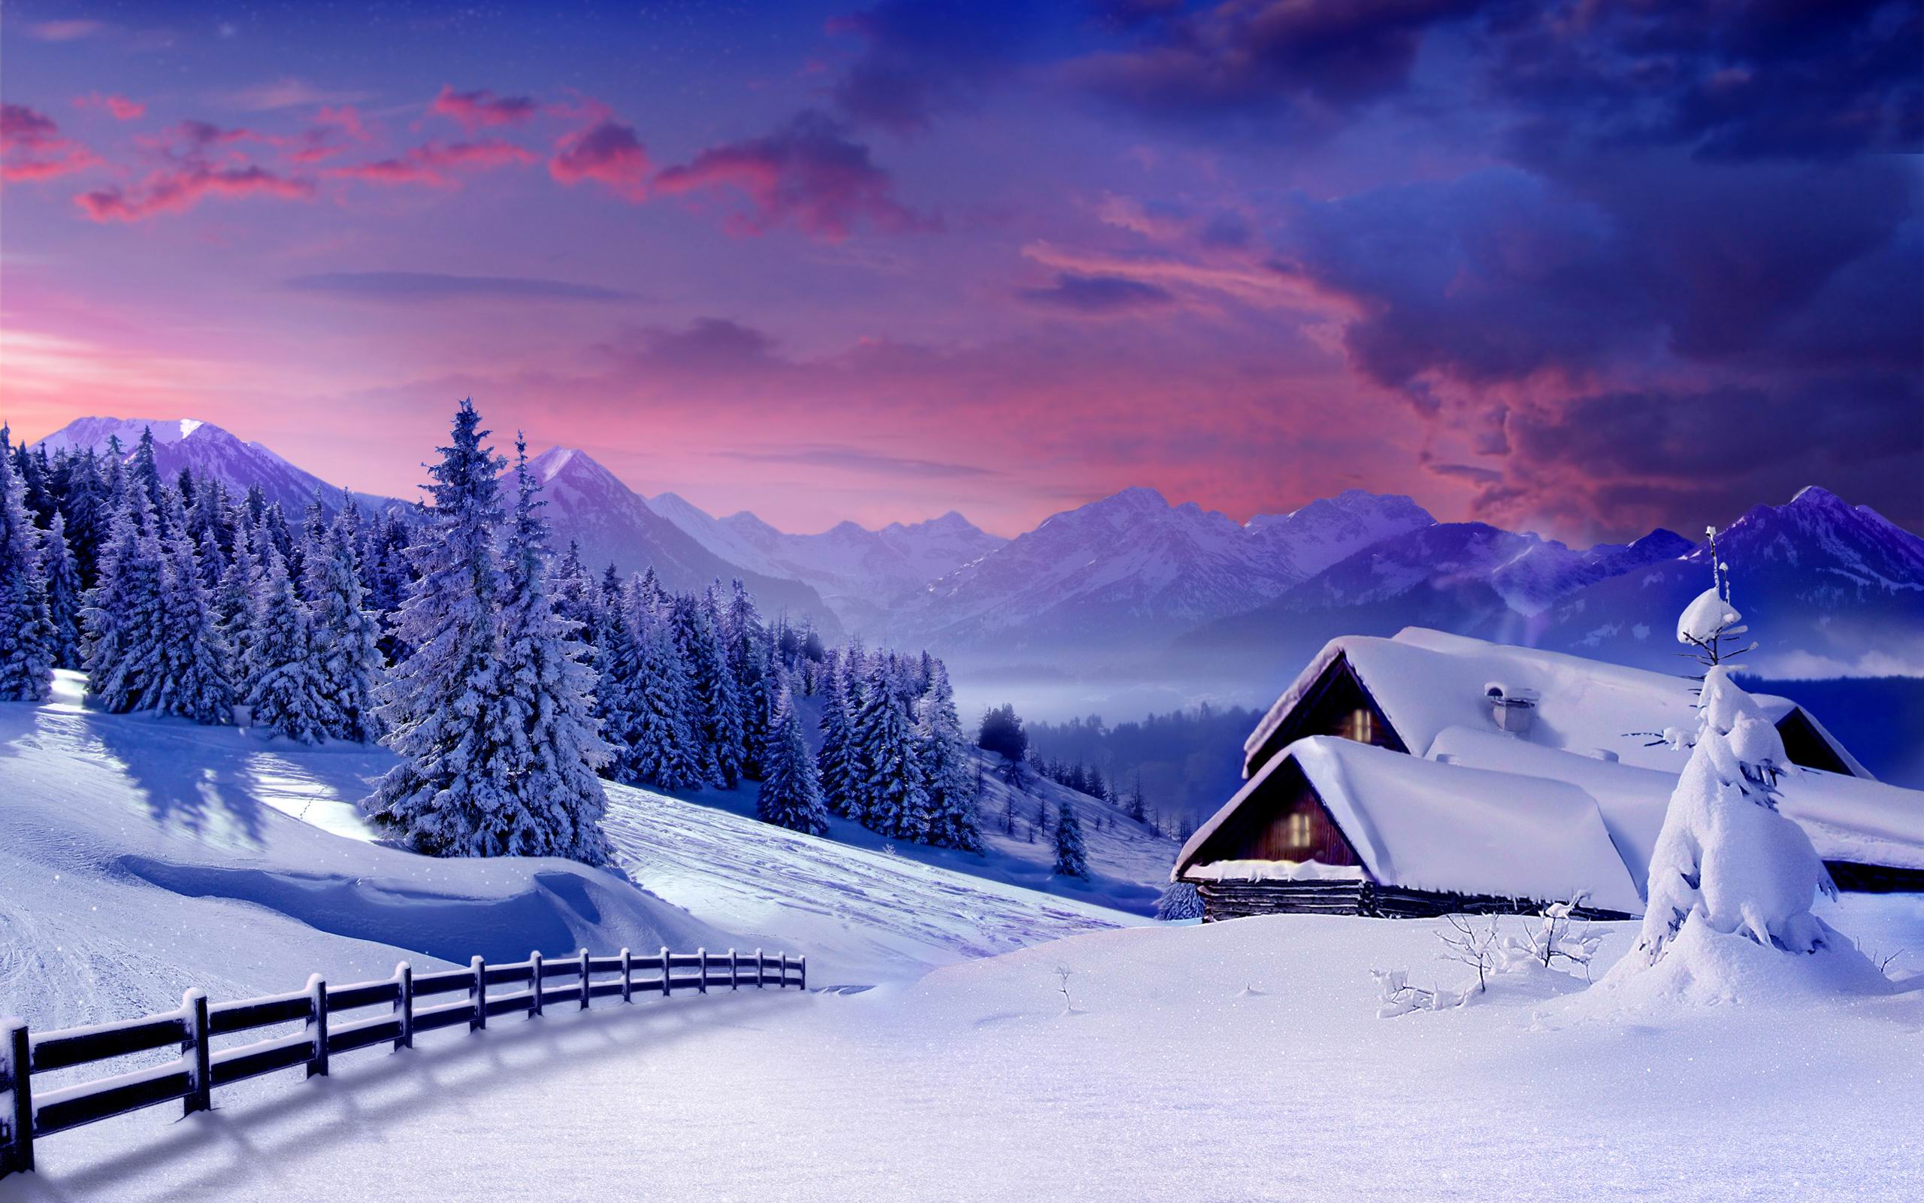
Der Winter kommt.

Slide 3
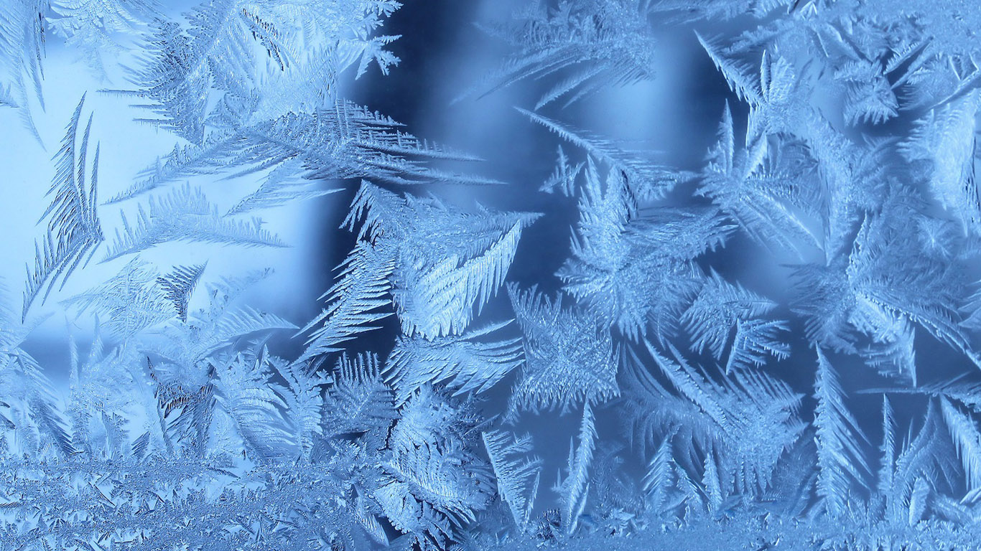
Es schneit oft und es friert.

Slide 4
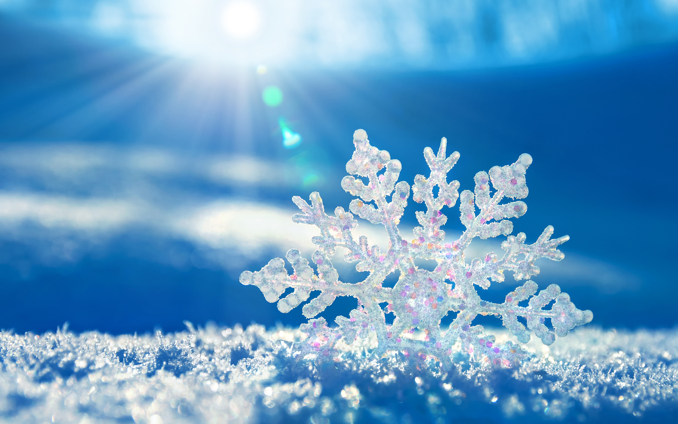
Alles ist weiß.

Slide 5
Die Kinder rodeln, laufen Schi oder Schlittschuh, machen gern eine Schneeballschlacht oder bauen einen Schneemann.

Slide 6
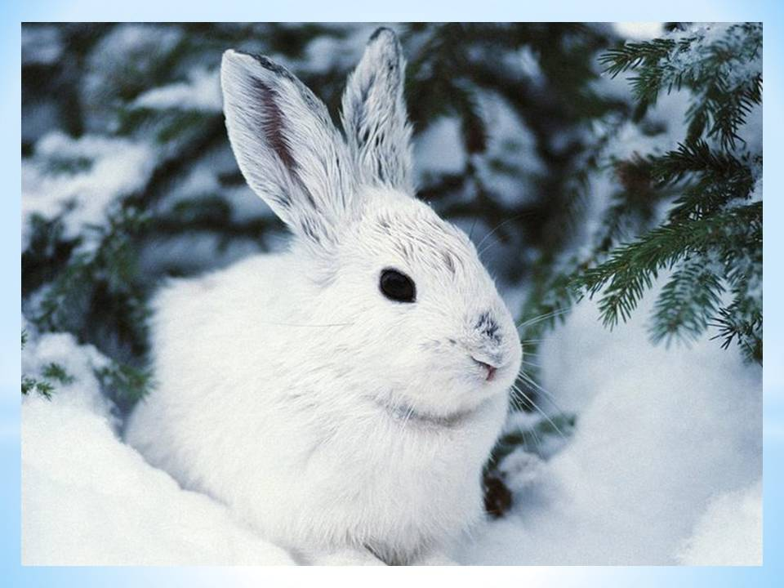
Die Tiere haben im Winter wenig Futter.

Slide 7
Die Kinder füttern sie gern.

Slide 8
Im Winter feiern die Menschen viele Feste und Feiertage: Nikolaustag, Weihnachten, Silvester und Neujahr.

Slide 9
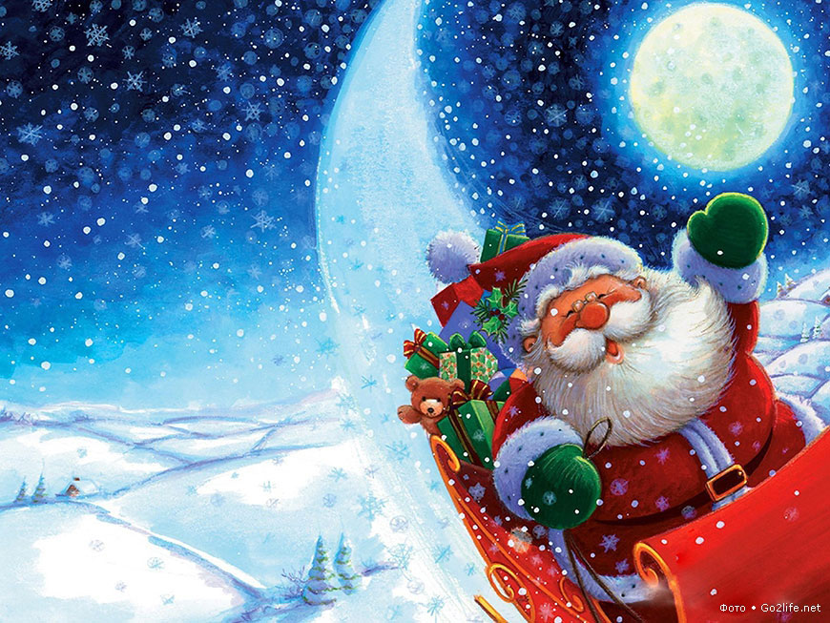
Die Kinder finden diese Feste toll.

